Slide 1
DOCOMO BUSINESS CREATION INTERNSHIP
ドコモの新規事業提案
「誰でも生成AIの便利を享受できるサービス」 を実現する
d-pointホワイトレーベルの提案
ー 『SyncMe』 と 『Ahamoホワイトレーベル』 の次の一手について ー
那須 大貴

Slide 2
ストーリーライン
新規事業概要とテーマ選択理由
現状分析 2-1.まとめ 2-2.生成AIの利用状況 2-3.ポイントの利用状況
対策 3-1.対策の考え方 3-2.対策概要
ドコモにもたらす効果
おわりに

Slide 3



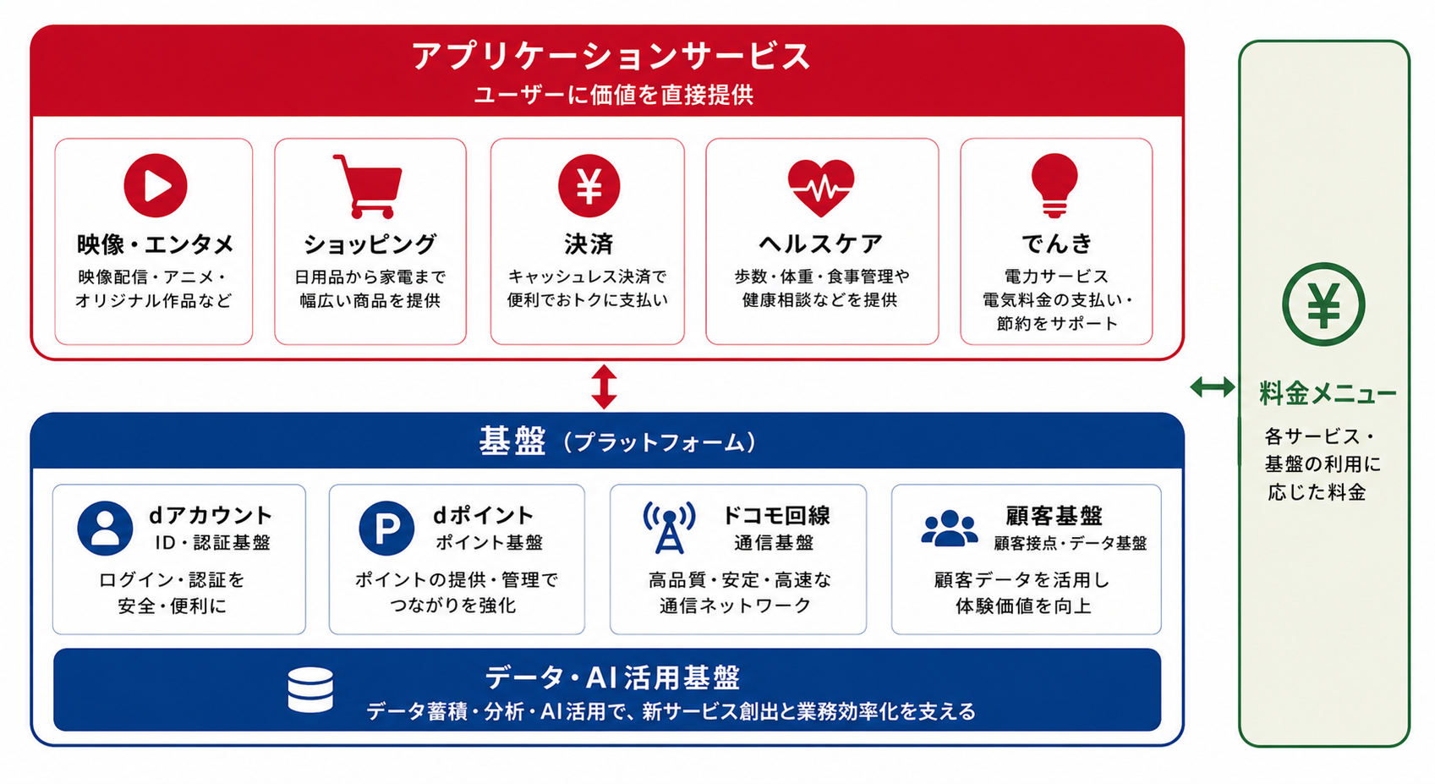
1-1．テーマ選定の考え方
生活者ニーズ/ペインと、ドコモの強み の両面から新事業テーマを検討
新事業は、「基盤事業」・「アプリサービス事業」・「料金サービス」に 分類
03
01
02
「基盤事業」・「サービス事業」
「料金サービス」のどこを
狙った事業かを意識
×
ドコモの置かれている経営環境 から望まれることや 活かせる強みについて分析する
生活者視点での便利/不便 から、新事業の種となる
ニーズを洗い出す
・生成AIは便利 ・誰もが、日常的に 使える進化が必要
・顧客基盤に強み ・SyncMeなどAI活用 が成長戦略の柱

Slide 4
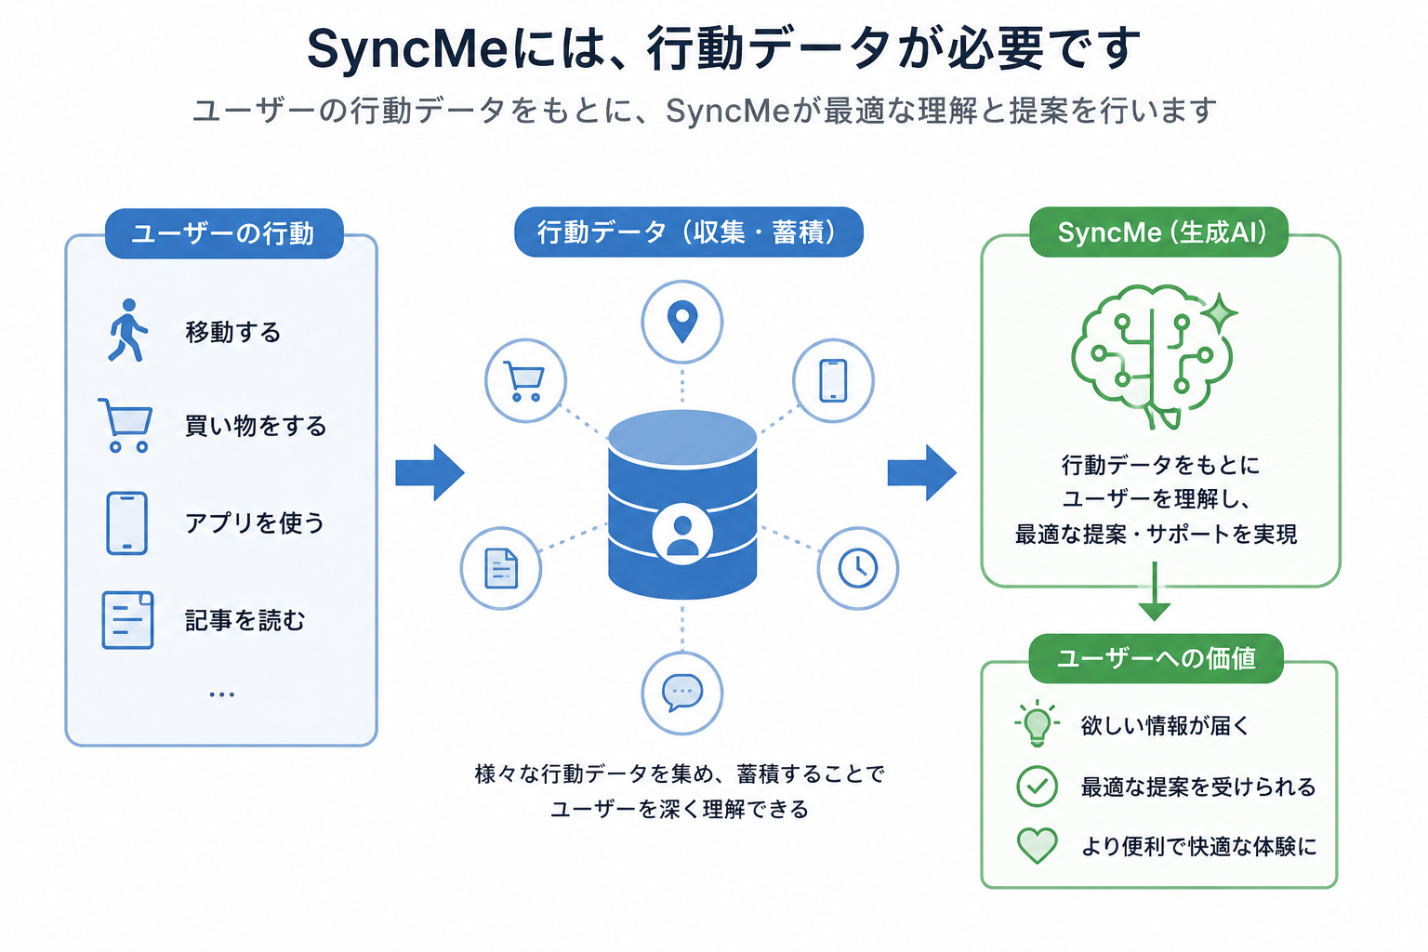
1-2．SyncMeには、行動データが必要
SyncMeが、Chat-GPTなどより 「使われる生成AI」になるためには、
行動データ をもとに、 ユーザを理解することが必要

Slide 5
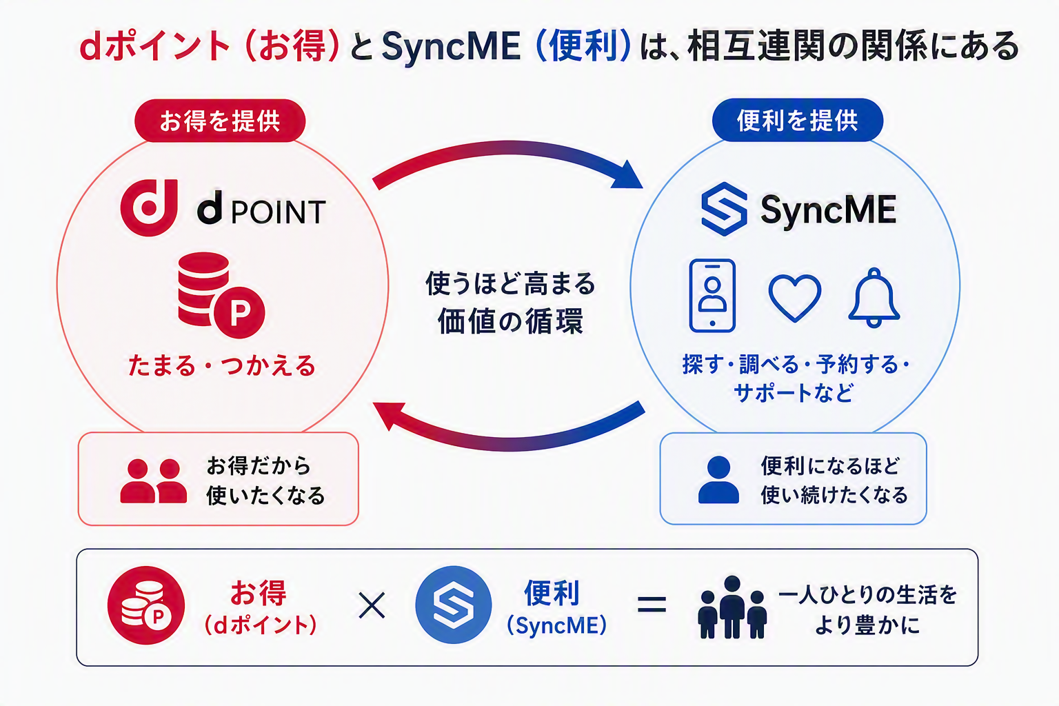
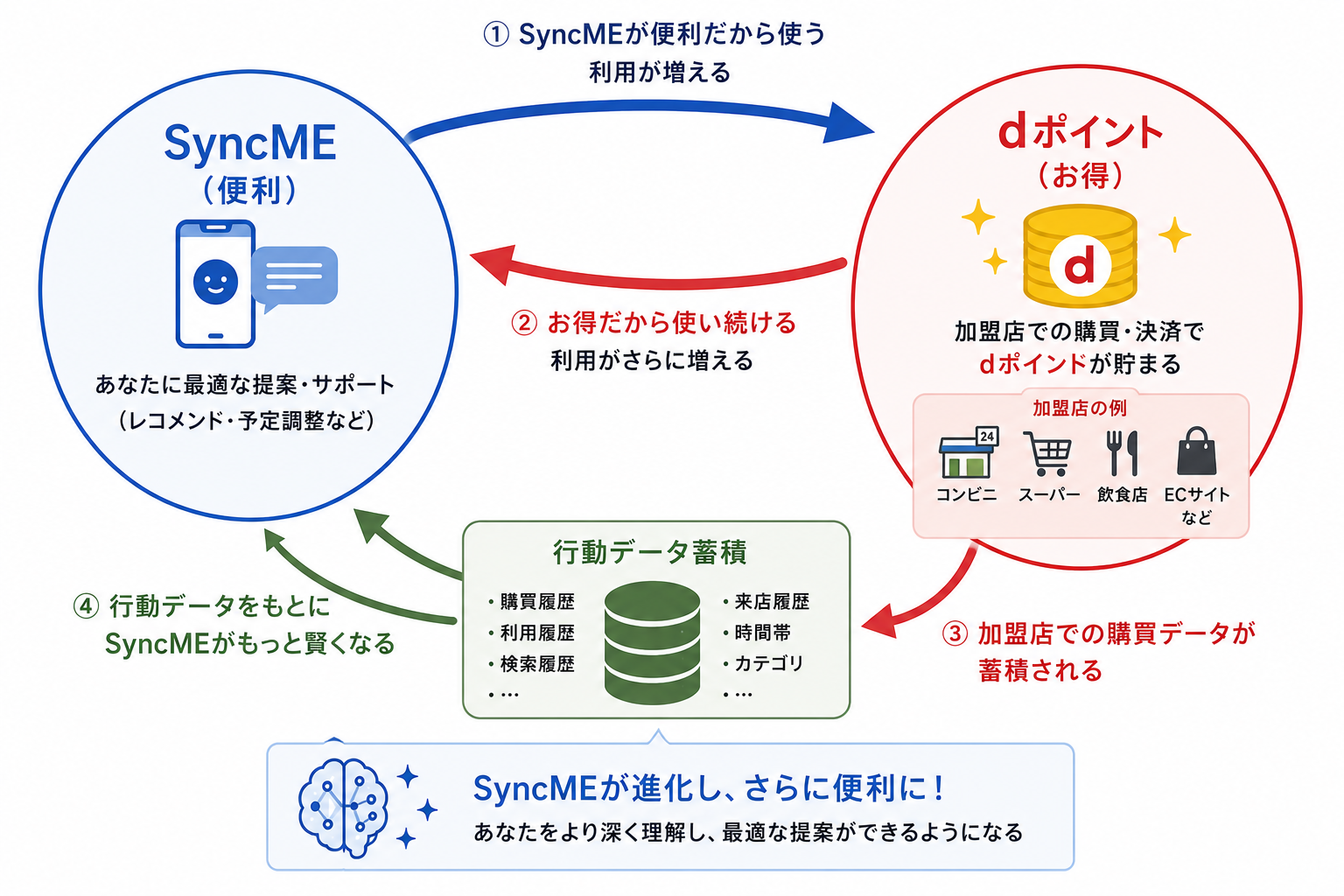
1-3．SyncMeによりｄポイントは発展 dポイントによりSyncMeは発展する
ｄポイント（お得）とSyncMe（便利）は、『使うほどに価値が循環』する 相互連関の関係にある
SyncMe
(SyncMe)

Slide 6
1-4．新事業テーマ選定理由
生活者ニーズ/ペインの視点から、
『誰もが生成AIの恩恵を享受できる社会実現』 を選定
ドコモのアセット活用/強みの活用の視点から、
『SyncMe（便利）×ｄポイント（お得）』 の相互連関に注目
新事業は、「基盤事業」「アプリサービス事業」「料金サービス」に 分類できると考えるが、 基盤が重要と考え選定した

Slide 7
1-5．新事業概要
dポイントの量と質の強化は、SyncMeのサービス向上につながり、 加えて、ｄポイント/マーケティングソリューション事業収益向上を実現
dポイントの 量（会員数）と 質（毎日使う） を強化 する新規事業として、
dポイントのホワイトレーベル を提案する
ここで提案するホワイトレーベルとは、 ①ブランドは、連携先のブランド ②そこでしか使えないポイント を言う

Slide 8
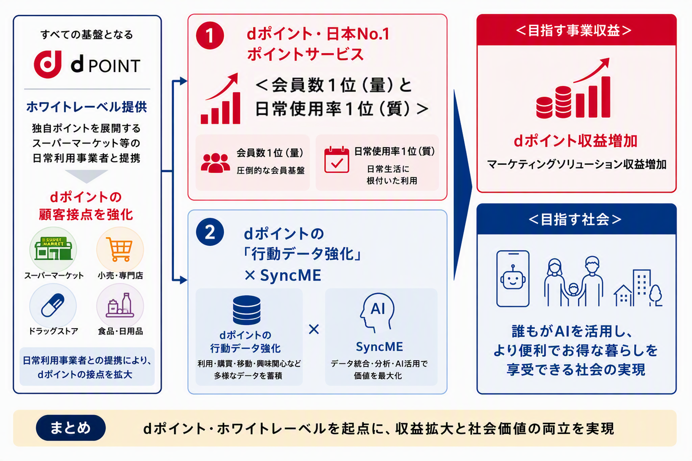
1-6．新規事業概要 ・・・ ｄポイント・ホワイトレーベル事業
ｄポイント・ホワイトレーベルを起点に、「収益拡大」と「社会価値」の両立を実現
(SyncMe)

Slide 9
2-1．現状分析（まとめ）
SyncMeの「便利」とｄポイントの「お得」の相乗効果を最大化するための課題を分析
２つの共通の課題は、 『日常使われる』サービスになること
＜生成ＡＩの利用状況＞
・ 生成ＡＩの利用者は急激な成長傾向 ・ 毎日使う利用者は、約３０％に留まる ・ 「使い方が分からない」と「自分の生活に必要ない」 が、使わない二大理由
＜ポイントの利用状況＞
・ ｄポイントは５大ポイントのひとつ。幅広い年齢層で活用されている。 ・ ポイント利用シーンはリアル空間での購買時が５７％と最も多い。 ・ 「日常的な利用」は、楽天ポイントに対し遅れをとっている。 ・ 日常利用の代表格「スーパー」では独自ポイントが７割前後であるが、 共通ポイントへの移行兆候が見られる。

Slide 10
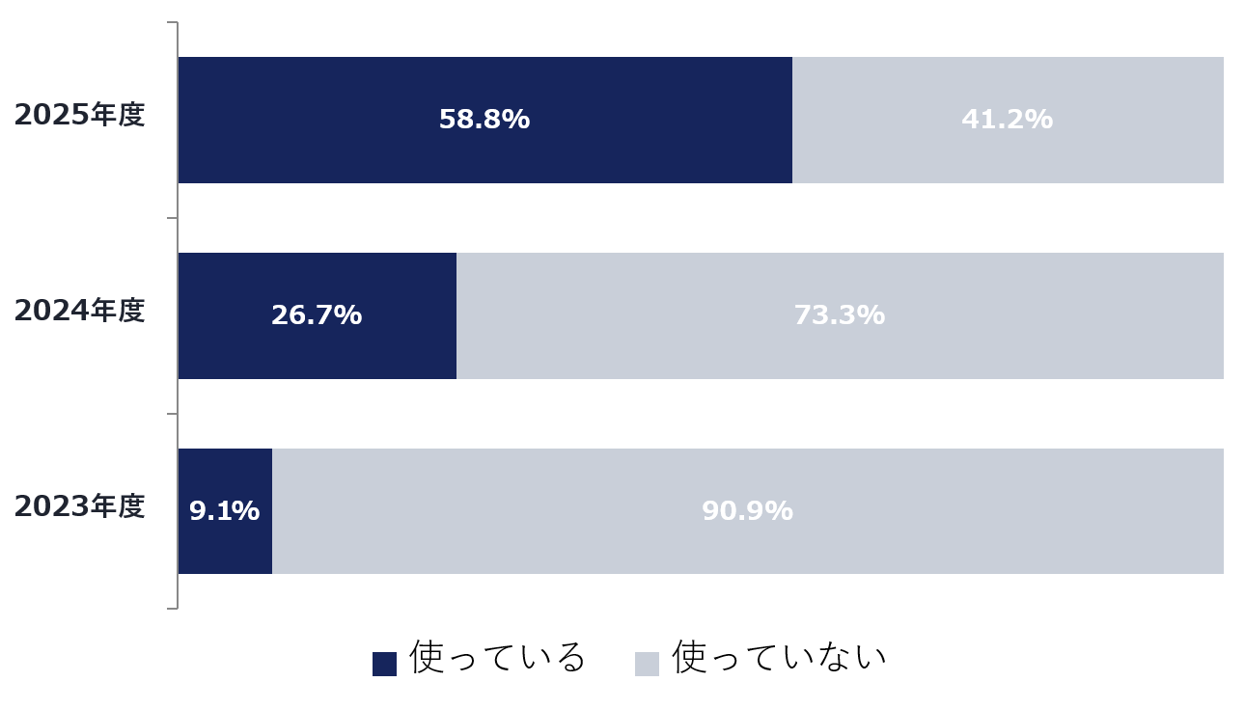
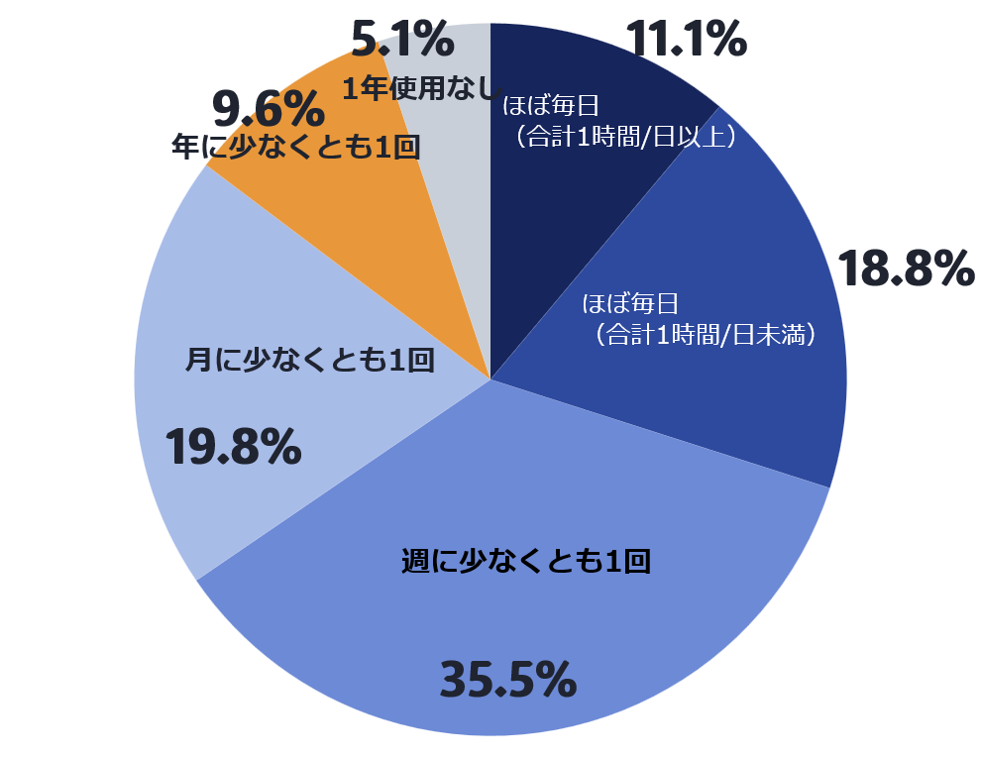
2-2-1．【現状分析①】生成AIの利用状況
生成AIの出現は、便利な世界を構築しつつある。
しかし、生成AIの恩恵を誰もが等しく受けられるわけではない。
年々利用者は増加しているが、日本では40％は利用したことがない
毎日利用する利用者は30％未満であり、日常で必須の便利ツールとはなっていない
＜日本人の生成AI利用割合＞
＜利用頻度＞
＜出典総務省「令和8年版 情報通信白書」（2025年度調査）＞

Slide 11
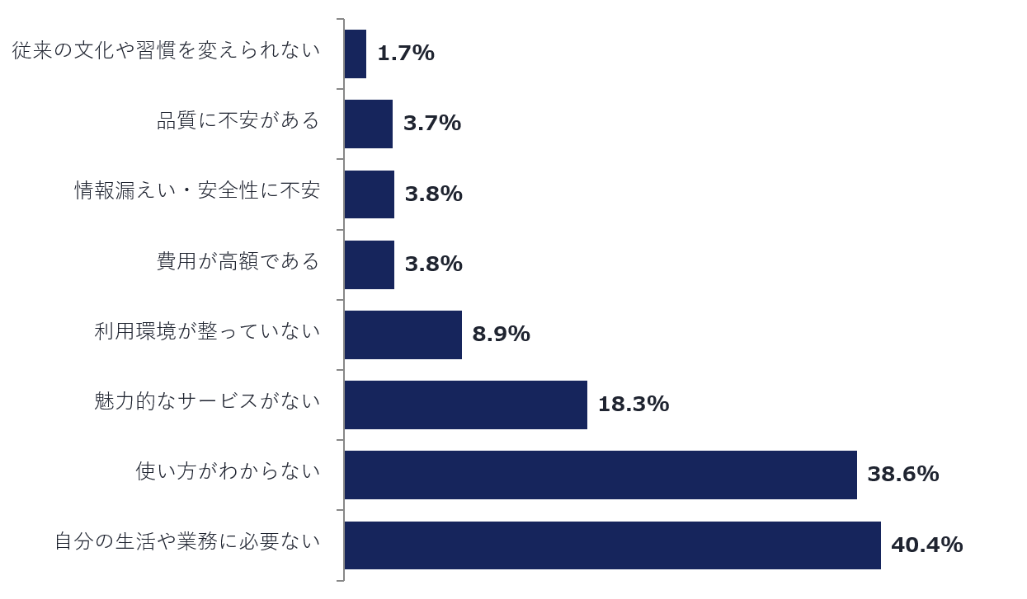
2-2-2．【現状分析①】生成AIの利用状況
「使い方が分からない＝リテラシー」や 「自分の生活に必要ない＝仕事・学業以外の使い方は未成熟」 が普及阻害要因
＜生成AIを使わない理由＞
利用シーンは、
第一位：情報の理解
第二位：文書作成・校正
第三位：翻訳
仕事・学業以外では、 利用する機会は少ない
＜出典総務省「令和8年版 情報通信白書」（2025年度調査）＞

Slide 12
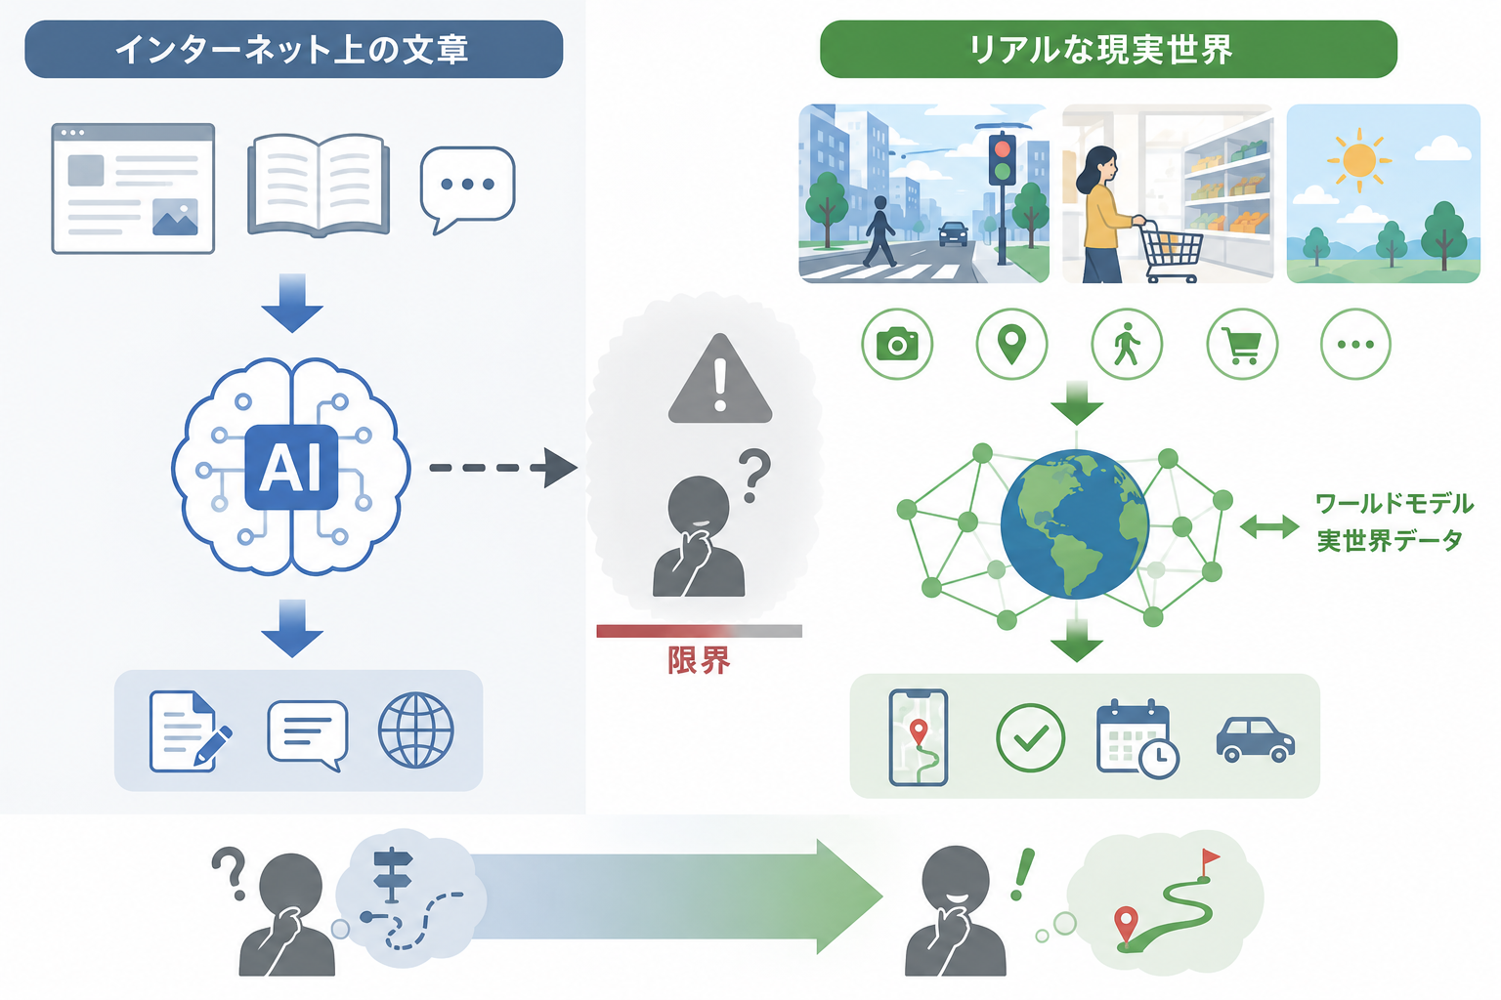
2-2-3． 【現状分析①】 生成AIの弱点は、行動データの学習不足
ChatGPT・Claude などの現在の生成AIの弱点は2つ
この弱点は、SyncMeで解決可能
弱点①：行動データを学んでいない
・現在の生成AIは、主にインターネット の文章から知識を学習しているため、 現実の環境や人間の行動を理解して いるわけではない。
・そのため、リアル空間での判断や レコメンドには限界がある。

Slide 13
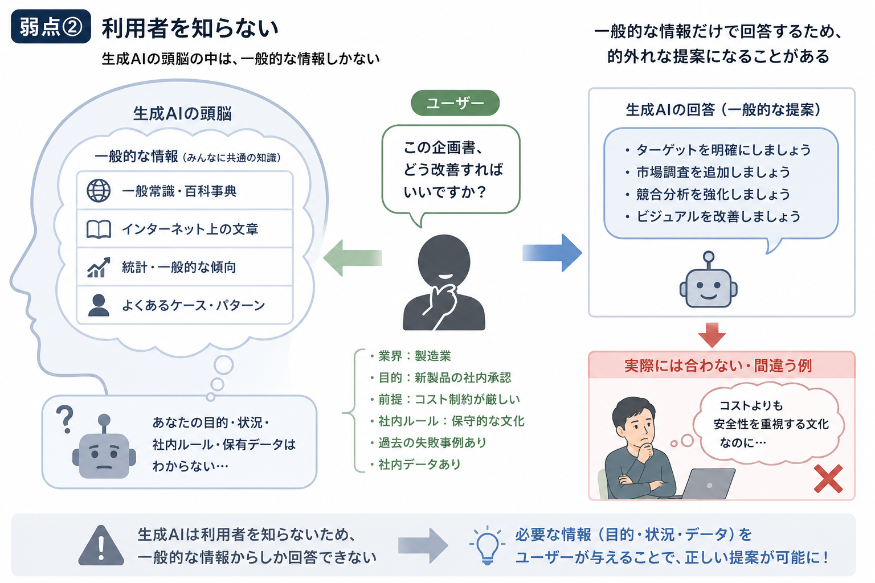
2-2-4． 【現状分析①】 生成AIの弱点は一般的な回答になること
ChatGPT・Claude などの現在の生成AIの弱点は2つ
この弱点は、SyncMeで解決可能
弱点②：利用者のことを知らない
・生成AIは利用者の考え方や 属性や業務内容などを知らない。
・そのため回答が一般論となる傾向 がある。
（ITリテラシーがあれば解決できる）

Slide 14
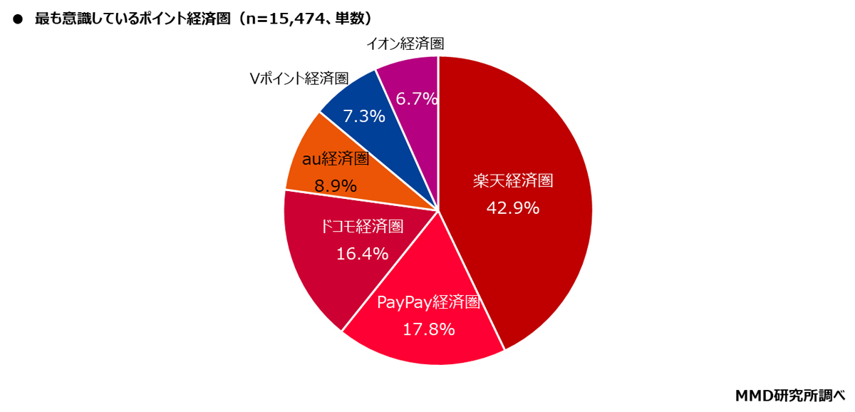
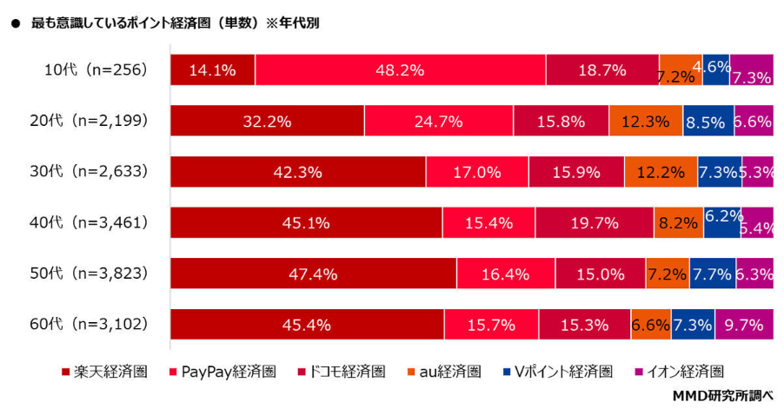
2-3-1． 【現状分析②】 ポイントの利用状況
dポイントは五大ポイントのひとつ。 会員数も大きく、年齢の高寄りも比較的小さい
指標
NTTドコモ
Ponta
PayPay PT
楽天PT
Vポイント （三井住友カード）
ポイント会員数
1億500万
1億以上
1億以上
1億以上
1億6,000万
👉
👉
＜出典 MM総研 「2025年12月ポイント経済圏のサービス利用に関する調査」＞

Slide 15
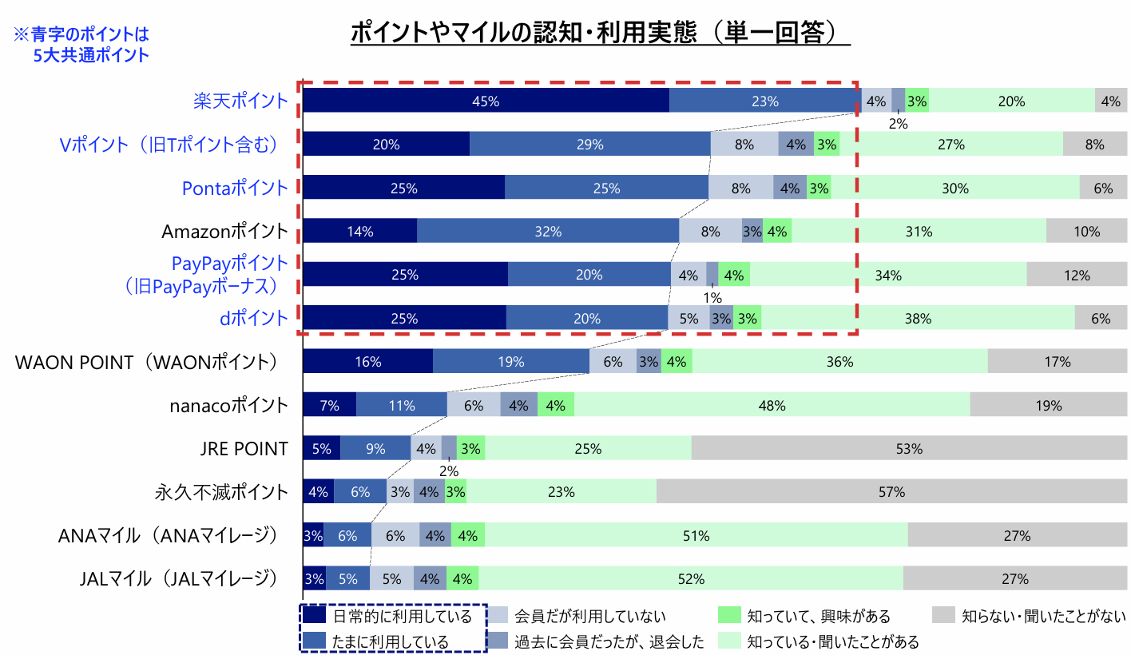
2-3-2．日常的に使われる共通ポイントは？
日常的に使われる共通ポイントは、楽天ポイントが、頭一つ抜けている状況
＜出典 NRI 決済・ポイント実態調査レポート（2026年５月）＞

Slide 16
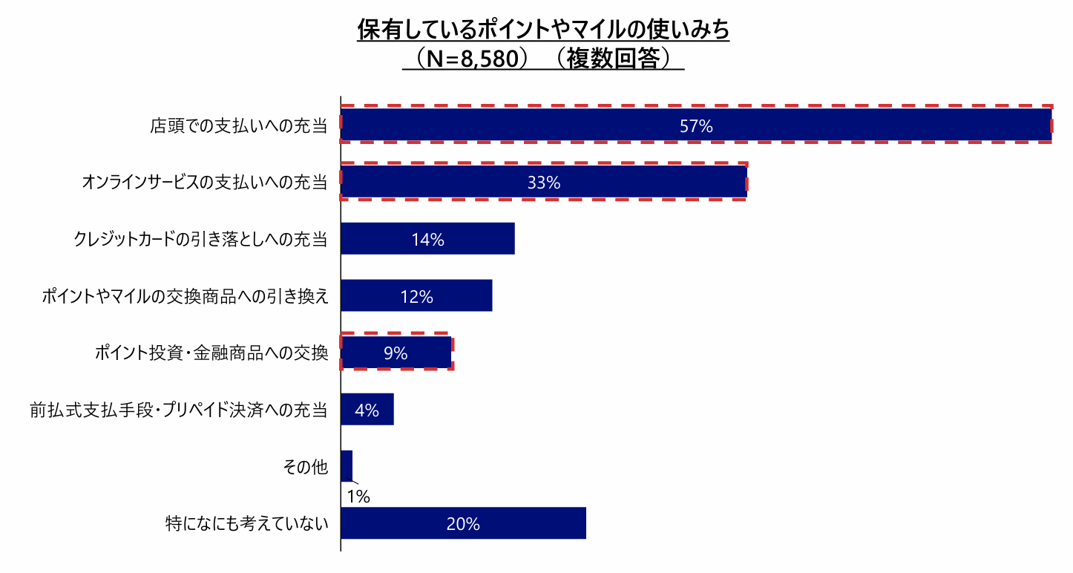
2-3-3．ポイントを使う場所/使うシーン
ポイントの使い道は、 『店頭での支払い』
ネットではなく、リアルな場所での行動データを、ポイントから掴むことができる
＜出典 NRI 決済・ポイント実態調査レポート（2026年５月）＞

Slide 17
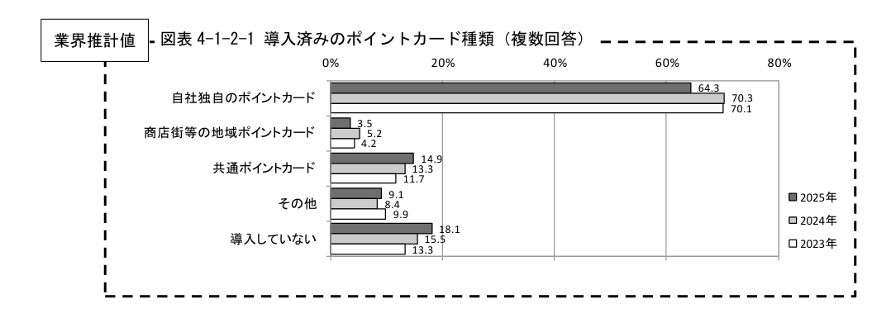
2-3-4．スーパーの『独自ポイント』の割合
日常の行動の代表格である、「スーパーでの買い物」には、独自ポイントが支配的
しかし近年、独自ポイントから共通ポイントへの移行 の兆候が伺える
＜出典 全国スーパーマーケット協会「年次統計調査2025」＞

Slide 18
3-1-1．対策の考え方
（１）SyncMEの「便利」とｄポイントの「お得」の相乗効果を最大化には、 「日常使い」の利用シーン・利用者へのリーチが必要
（２）毎日使うポテンシャルの高い、『スーパー』で、ｄポイントが使われる 対策を検討
ｄポイントの 会員数（量）の側面と、
日常利用（質）の側面の 両方を改善

Slide 19
3-1-2．対策の考え方
独自ポイントと共通ポイントの いいとこどり の 新ポイントを、 ｄポイントのホワイトレーベル として 新設することを提案する
 | 独自ポイント | 共通ポイント
狙い | 囲い込み・顧客理解 | 集客・運営効率
強み | ・自社でしか使えないため再来店を促せる ・自社データで顧客を深く理解できる | ・他店で貯まったポイントを使えるお得感 ・運営基盤を自社構築しなくてよい
弱み | ・初期投資・運営負荷が大きい ・近年はセキュリティ対応でランニングも増大 | ・自社で負担したポイントが他社で使われる ・顧客データやブランド主導権を握りにくい
コスト | 初期：大 ランニング：中から大へ上昇 | 初期：小 ランニング：大
まとめ | 顧客を自社に留めたい企業に有効 | 広域集客と簡易運営を重視する企業に有効

Slide 20
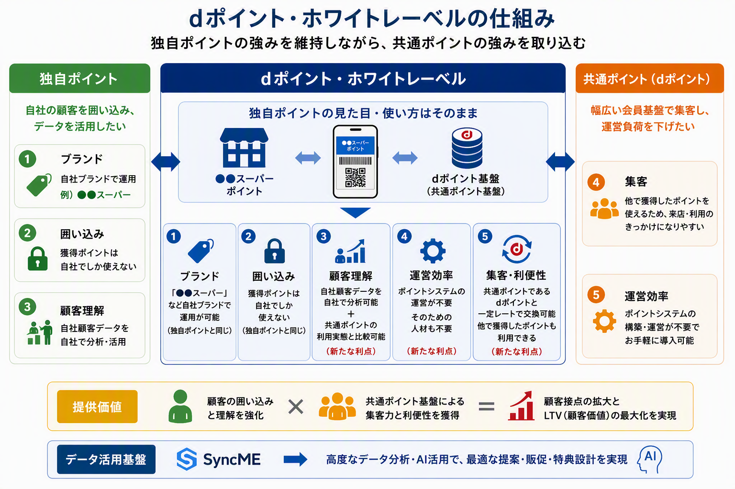
3-2-1．対策概要
ホワイトレーベルは、独自ポイントの強みである「囲い込み・顧客理解」を維持しつつ、 共通ポイントの強みである「集客・運営効率」を取り込む第三の選択肢

Slide 21
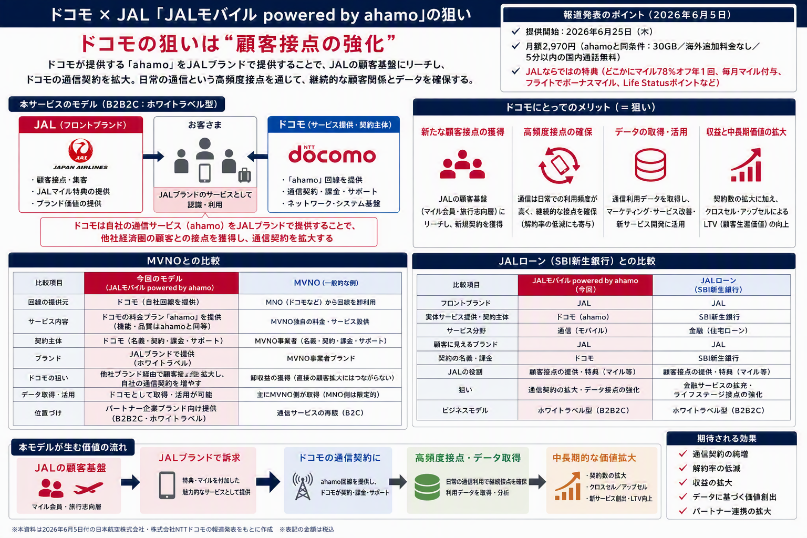
3-2-2．対策概要（参考：ahamoのホワイトレーベル）
ドコモ社は、2026年6月に、ahamoのホワイトレーベル を開始
他社連携（他社ブランドや他社サービス）で、これまでと異なるユーザ層へリーチし、 顧客接点、ドコモ経済圏への取り込み を狙った と類推する

Slide 22
3-2-3．対策概要（ドコモ社内の最近動向との親和性について考察）
ドコモが顧客の全面に出るドコモブランディングに加え、 ahamoのJAL連携のような、 ドコモは裏方だが、顧客接点は握る ホワイトレーベルに 舵をきった 経営の考え方 を6月に採用した
もっと大きな顧客接点である、ｄポイントも同様の考え方を適用すべき
ドコモ回線契約数
2026年3月末・TCA調べ
dポイント会員数
9,307万
1億500万
うち MVNO卸 約2,000万
モジュール 約2,000万と推計

Slide 23
4-1．ドコモにもたらす効果
データ資産の質向上
SyncMeのサービス性向上
日常の行動データを獲得
毎日使うサービスへ成長
収益への貢献
社会インパクト
ポイント手数料収入拡大 （金融事業への貢献）
マーケティングソリューション収益拡大
誰でも生成AIで便利な社会実現

Slide 24
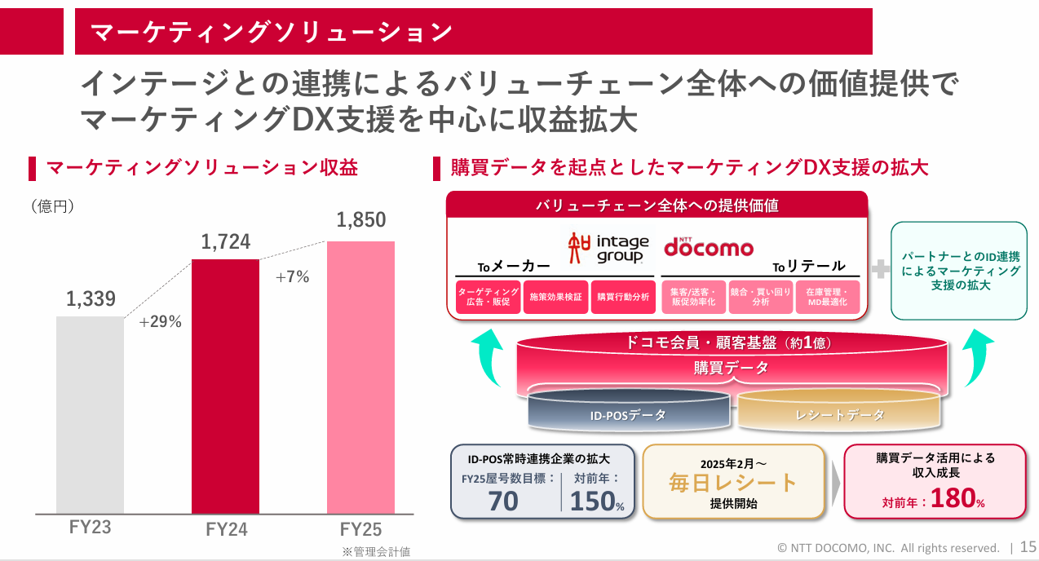
4-2．ドコモへもたらす効果
1
ポイント発行手数料
②
マーケティングソリューション
加盟店はポイントを「1pt＝1円＋α」でドコモから購入
差額（α）が手数料収入。 料率は個別契約
年間ポイント消費量
約4,000億pt
＜出典：2026年５月ドコモ報道発表資料＞
購買データを起点の収益： 約1800億円
料率を２０％と仮定すると、 約８００億円
＜出典：2024年度決算説明会資料＞
経済産業省「商業動態統計」における業態別「スーパー」販売額：2025年 16兆8,026億円
行動データの量・質の向上により、
DXソリューションが強化
（具体的数値は情報量不足より、 今回は計算できず）
独自ポイント市場は、１％と仮定すると 1,680億円
ドコモが本市場の20％を獲ると 約８００億円収益がプラス

Slide 25
5．おわりに
i-modeから始まる、 ドコモのプラットフォーム事業（基盤事業）
dポイントとSyncMeの相乗効果で、社会にインパクトを与える、基盤強化こそ、 ドコモらしい新事業であると考える
👉
基盤こそドコモ！

